Slide 1

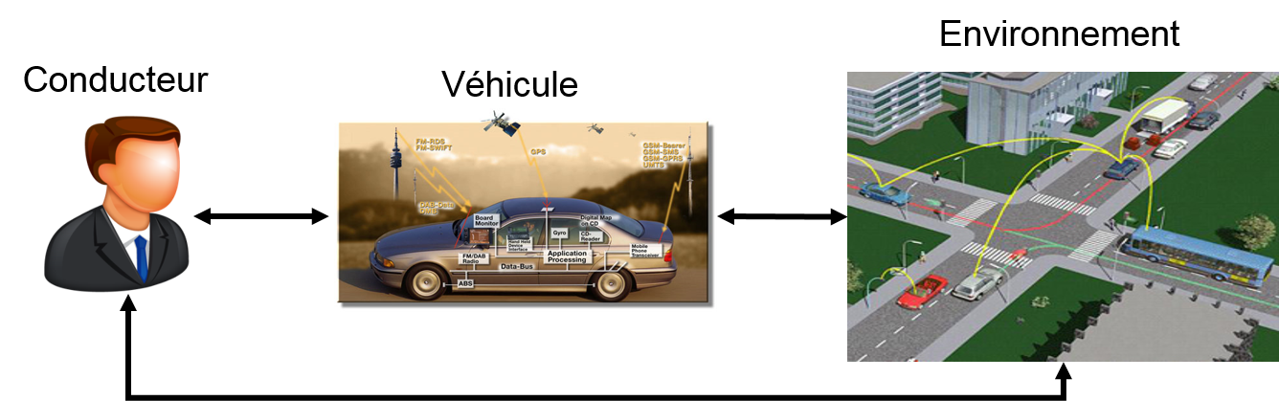




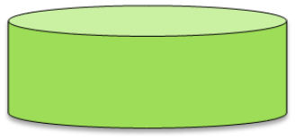













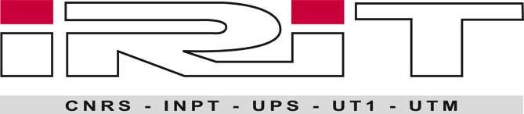


Mobilite@VEDECOM
28 Mars 2017 Versailles
Projet Autonomous Smart Secured Interactive Automobile
Jean-François Hermant, Manolo D.Hina, Xiaoting Li, Sebti Mouelhi, Frederic Ravaut, Benaoumeur Senouci, Assia Soukane, Rafik Zitouni (chercheur associé à VEDECOM)
Laboratoire de recherche de l’ECE/
Ecole d’ingénieurs ECE Paris
37, quai de grenelle
75015 Paris France
Le projet de l’ECE Paris vise à améliorer la sécurité des personnes à bord d’un véhicule et l’efficacité des systèmes électroniques embarqués.
Il s’inscrit dans le cadre de l’interaction « Humain-Véhicule-Environnement ». Il a pour objectif de développer une architecture d’interaction multimodale adaptative, capable de renforcer l’interaction entre les conducteurs et les véhicules dans un environnement ambiant.
Selon le bilan provisoire de l'Onisr (Observatoire national interministériel de sécurité routière), 3464 personnes ont perdu la vie en 2015 sur les routes de France métropolitaine, soit 80 de plus que l’année précédente (+2,4%).
Une prise de conscience est faite au niveau mondial de la nécessité de proposer des systèmes d’aide à la conduite.
Des projets ambitieux et intéressants en sont issus tels que les projets SCOREF, HAVE-IT, CODRIVE, GOOGLE CARS,…
Ce projet est développé par des chercheurs du LACSC (Laboratoire d’Analyse et Contrôle des Systèmes Complexes. Il est décomposé en trois systèmes : 1) Systèmes intelligents; 2) Systèmes embarqués; 3) Systèmes temps réel et réseaux.
Conception et vérification formelle
Apprentissage
Systèmes Intelligents
Systèmes
Embarqués
Base
de connaissances
Systèmes
Embarqués
Perception
Actions
Capteurs
Interprétation
Décision
Actionneurs
Systèmes Temps Réels et Réseaux
Environnement
  Représentation des connaissances du conducteur dans son environnement (ontologie)
  Interprétation des évènements en entrée/sortie (fusion et fission)
  Conception et vérification formelle des systèmes V2X communicants et distribués
  Conception et prototypage des systèmes embarqués
  Ordonnancement des flux temps-réel (Criticité mixte, priorité, etc.)
  Proposer de nouvelles techniques radios pour des communications V2X fiables (ITS-G5, 5G)
    Développer ces techniques sous une radio logicielle (GNU Radio, USRP, OpenAirInterface, etc)

